Slide 1
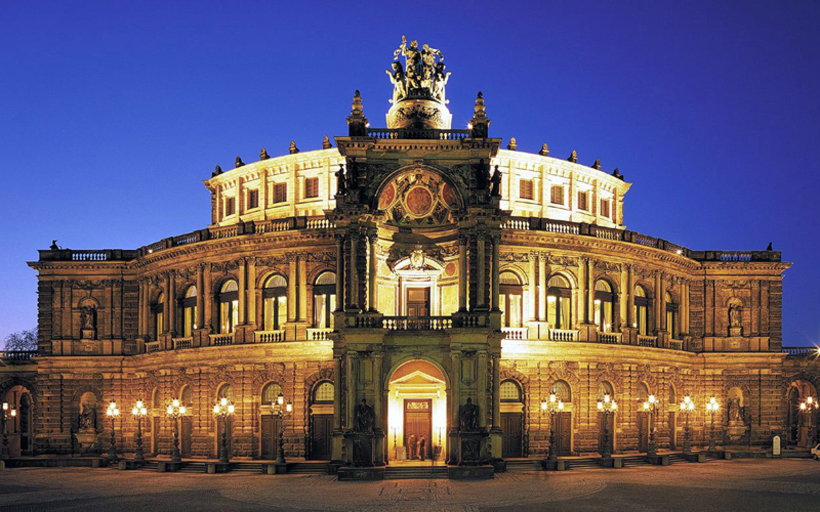
Класична
Музика
Презентацію підготувала Дроздова Юлія 11 клас

Slide 2
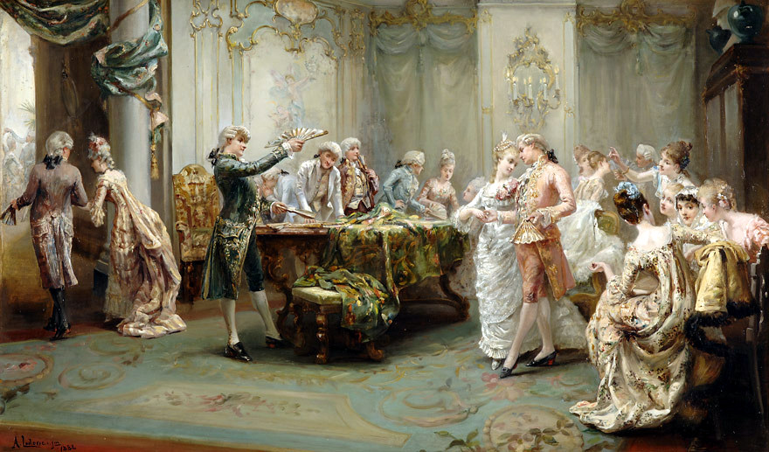
Йоганн Себастьян Бах
Йоганн Себастьян Бах — німецький композитор,органіст і скрипаль, представник стилю бароко, один із творців світової музичної класики, вважається одним із найвизначніших композиторів світу.

Slide 3

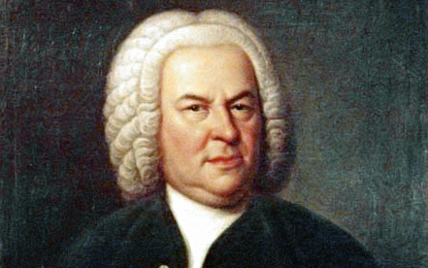

Slide 4


Його роботи давали натхнення майже кожному композитору Європейської традиції, від Моцарта до Шенберґа.
Він узагальнив досягнення музичного мистецтва перехідного періоду від бароко до класицизму, а в майстерності поліфонії і контрапункту не мав собі рівних серед сучасників.

Slide 5
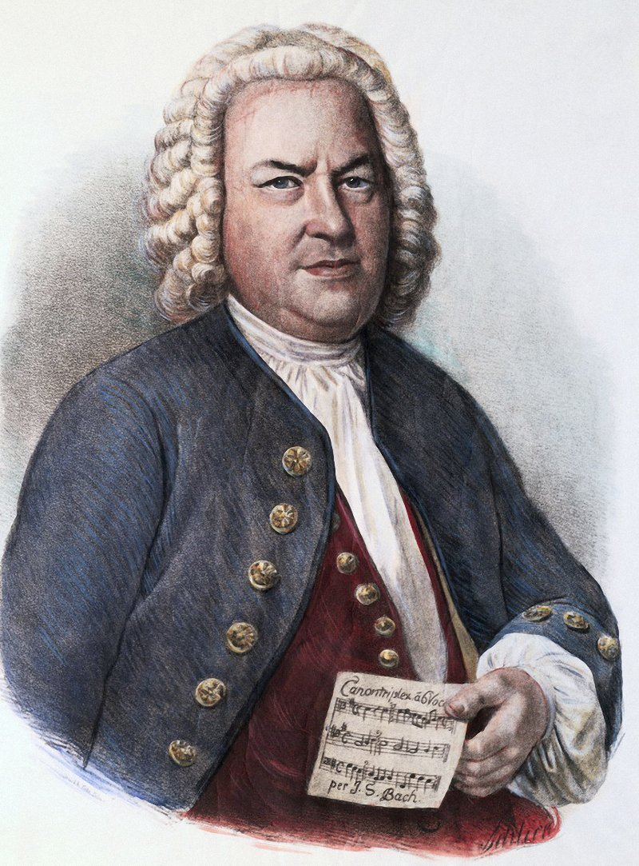
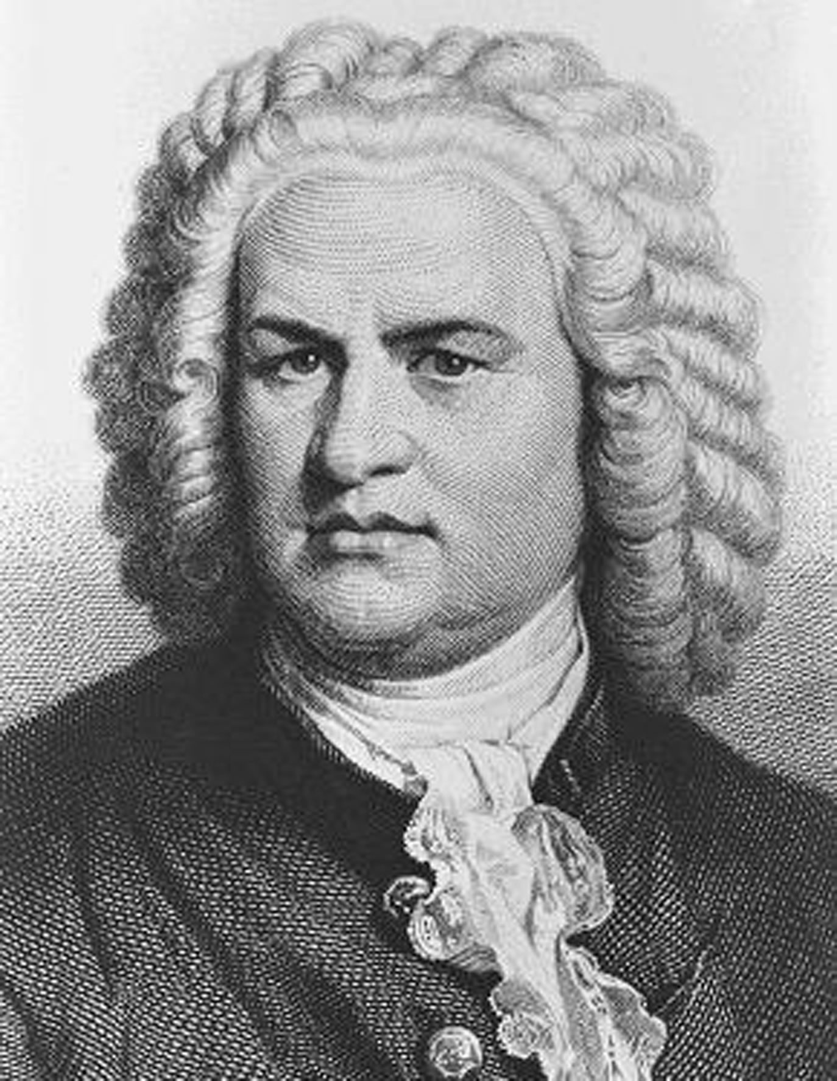

Slide 6

Творча спадщина Йоганна Себастьяна Баха надзвичайно велика, охоплює понад 1000 композицій, з них 320 світських і духовних кантат, багато мес, «Різдвяна» й «Великодня» ораторії, численні хорали, мотети, інструментальні твори та інші.

Slide 7

Людвіг ван Бетховен
Творчість Бетховена тісно пов'язана з мистецтвом Німеччини та Австрії. Цей композитор є одним із трьох представників класичної віденської композиторської школи. Бетховен не лише зберіг основні риси класицизму (ясність, монументальність, стрункість композиції), а й значно розширив сферу образів. У цьому значенні Бетховен є послідовником не лише Ґлюка, Гайдна і Моцарта, а й самого основоположника класичного строю в музиці — француза Люллі. Музиці Бетховена притаманна величезна енергетична напруга, збудженість почуттів, драматизм. Його творчість підсумувала здобутки епохи класицизму. Він був останнім композитором XIX ст., для якого природньою формою музичного вислову був жанр «сонати».

Slide 8
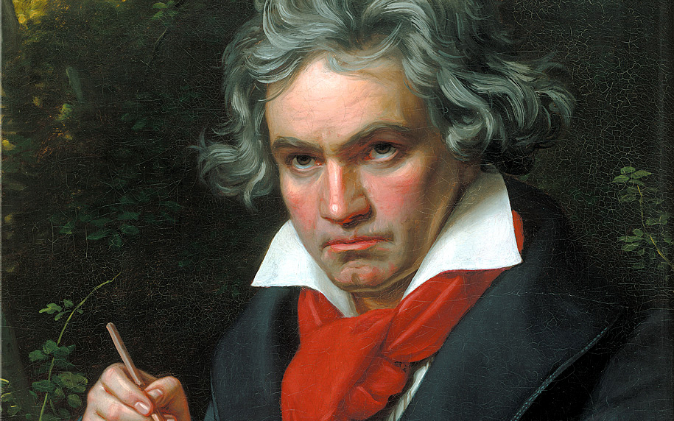

Slide 9


Slide 10
